Slide 1
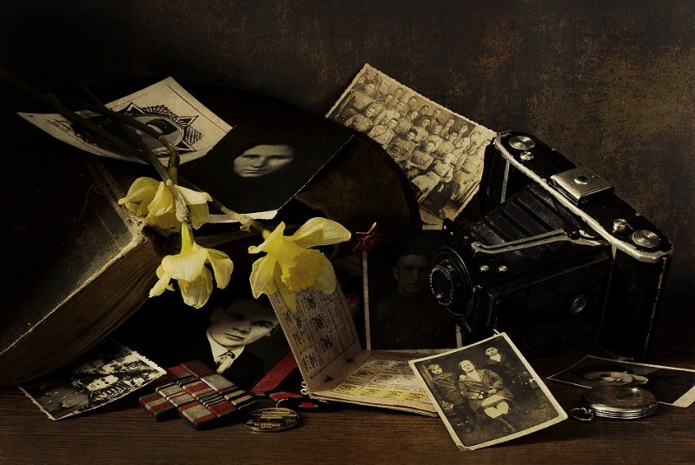
У війни
не жіноче обличчя.
Голос з минулого
Автор: Крижановська Анастасія Олегівна, учениця 9 класу
НВК «Балтська загальноосвітня школа І-ІІІ ст. №2-гімназія»
Науковий керівник: вчитель історії Гонтар Лариса Олексіївна.

Slide 2
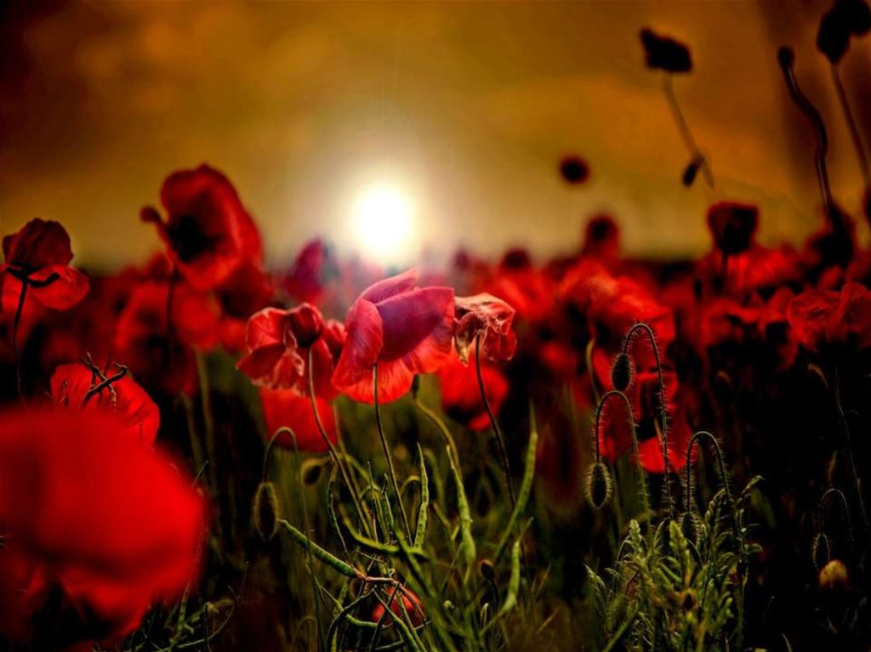
Мета. В даній роботі я поставила собі за мету висвітлити героїчну історію своєї родини в роки Великої Вітчизняної війни, показати героїзм простої дівчини, чия юність була опалена вогнем війни, чия мужність вражає та гідна поваги. Моя робота – це заклик майбутнім поколінням пам’ятати та шанувати вічну пам'ять тих, хто віддав своє життя заради своєї Батьківщини.
Дана мета обумовлює наступні завдання:
1. Дослідити та проаналізувати сімейні архіви, фото- та аудіо джерела.
2. Вписати в історію своєї родини ще одну героїчну сторінку.
3. Формувати навички пошуково-дослідницької діяльності.

Slide 3
Коноваленко
Тамара Андріївна народилася в селі Ракулово, в сім’ї колгоспників. В 17 років закінчила школу.
Після школи вступила до Балтської медичної школи, на факультет акушерського сестринства.

Slide 4
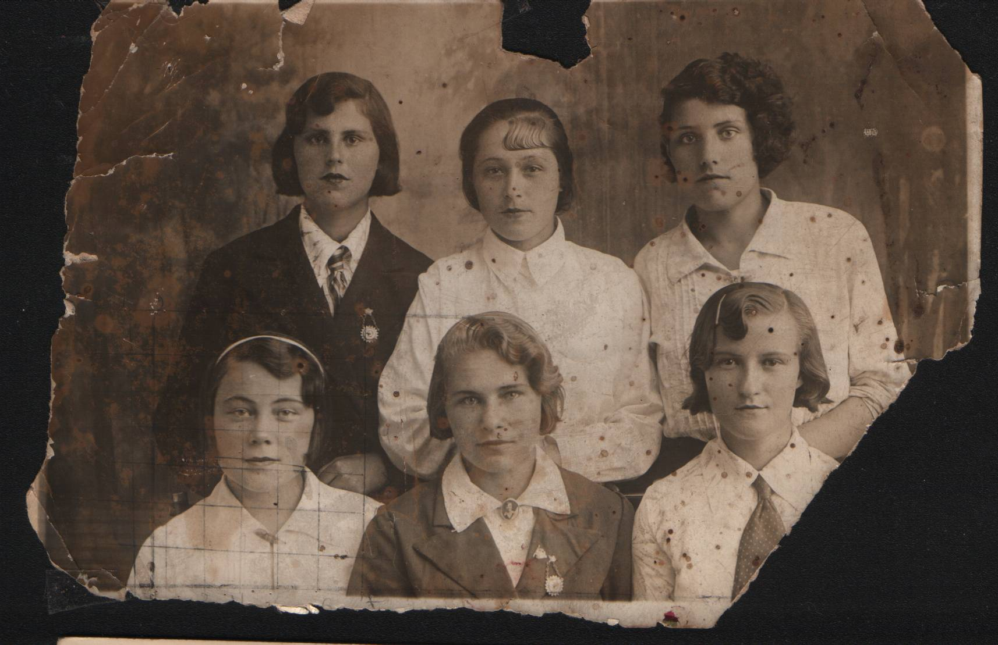
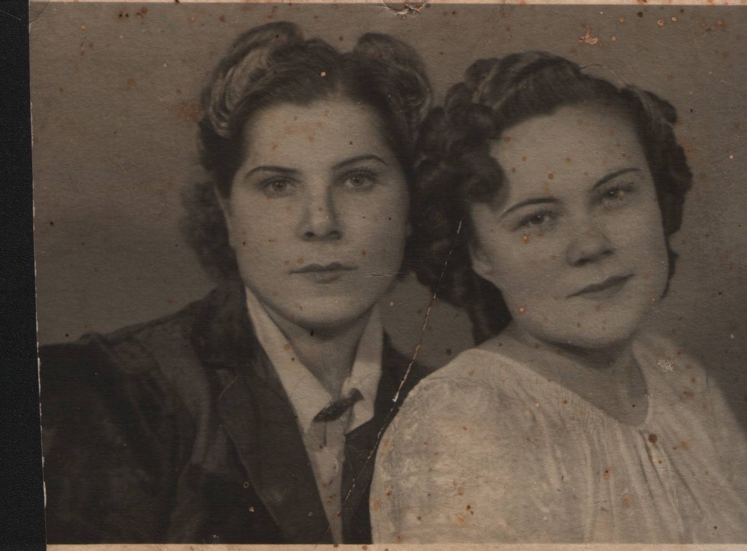
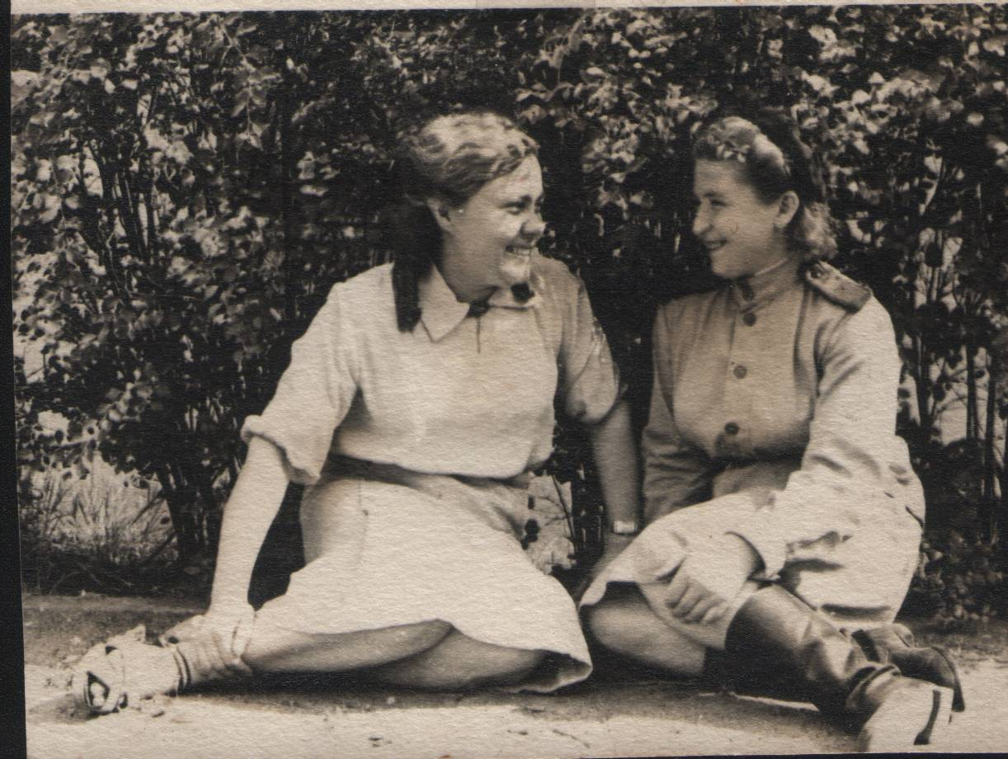
В 1938 році була направлена на роботу в Піщанську районну лікарню, хірургічною сестрою.

Slide 5
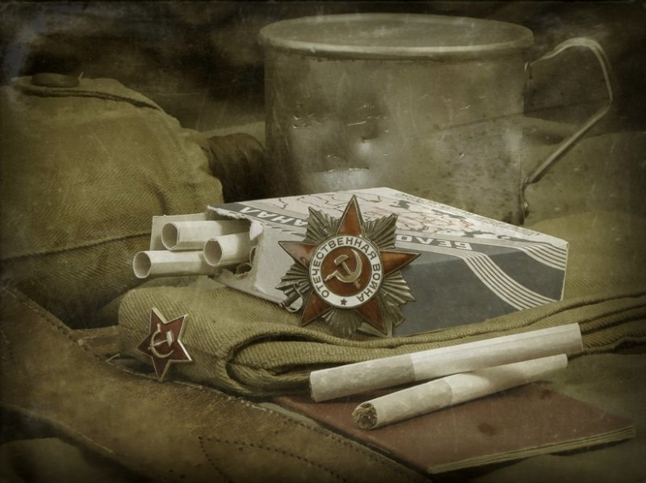
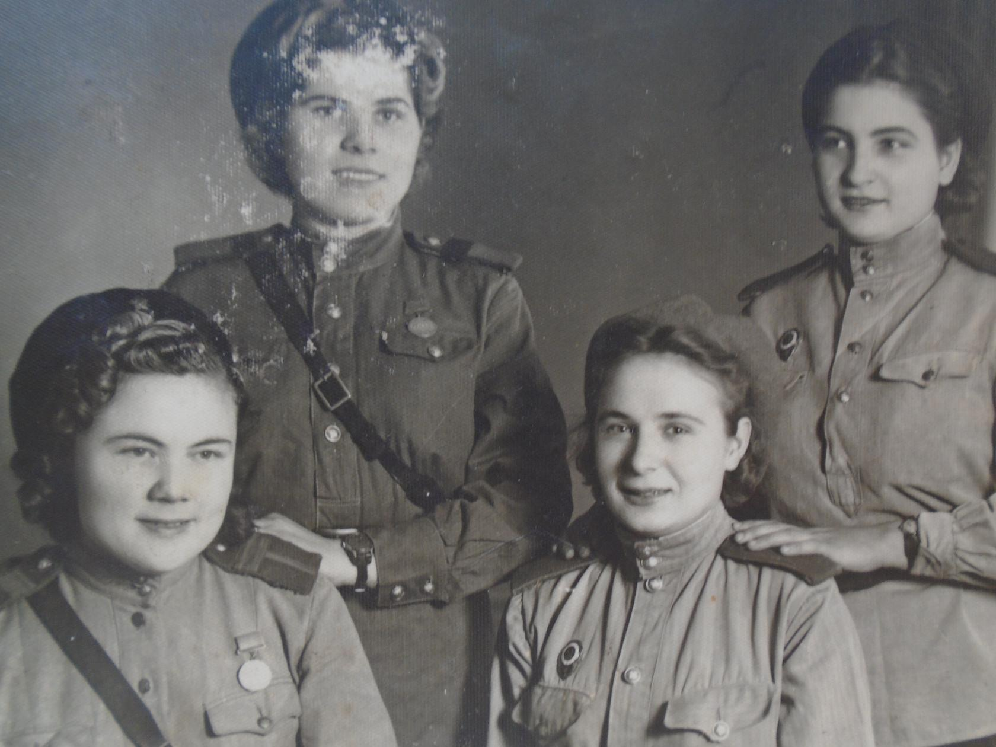
Війна
На другий день війни вона пішла на фронт і одразу потрапила до шпиталю. І ось що вона побачила: гул літаків, стони поранених. День і ніч під обстрілами і розривами бомб.
”За себе ніколи було і подумати, потрібно було швидко надавати допомогу пораненим які так мило дивляться тобі в очі і просять про допомогу. Жити хочуть”.
( зі спогадів Коноваленко Т.А.)

Slide 6
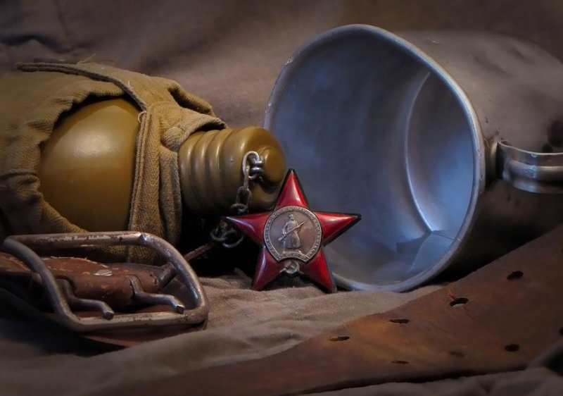
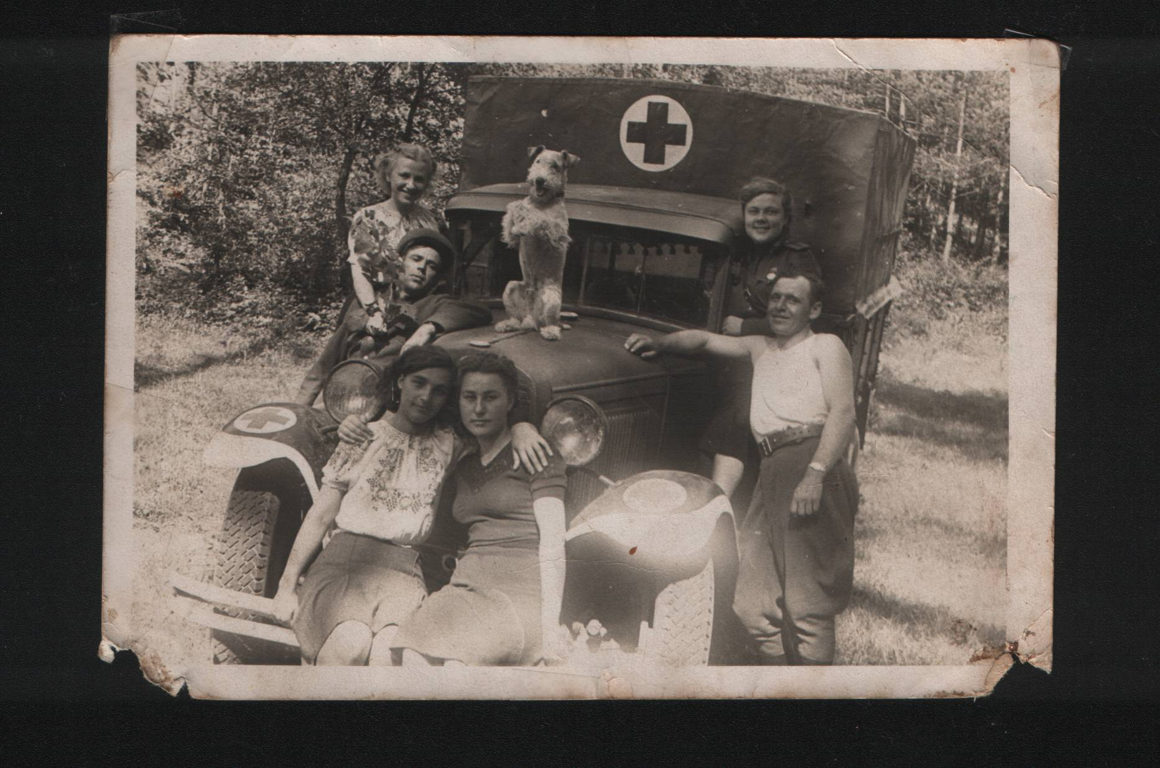
Ешелон, у якому пересувались поранені й медичні працівники, незважаючи на червоні хрести, німці постійно бомбили.
“Медпрацівникам було наказано, в самих небезпечних умовах, нехай там над тобою падають стелі, від вибуху бомб, не можна було ні шагу робити від пораненого, який стікає кров’ю але все ще живий”. ( зі спогадів Коноваленко Т.А.)

Slide 7
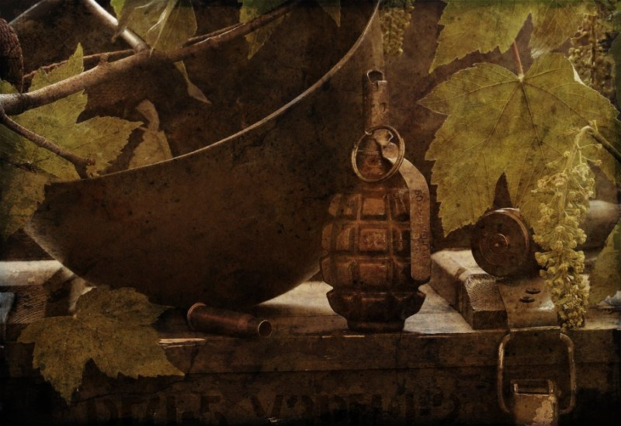
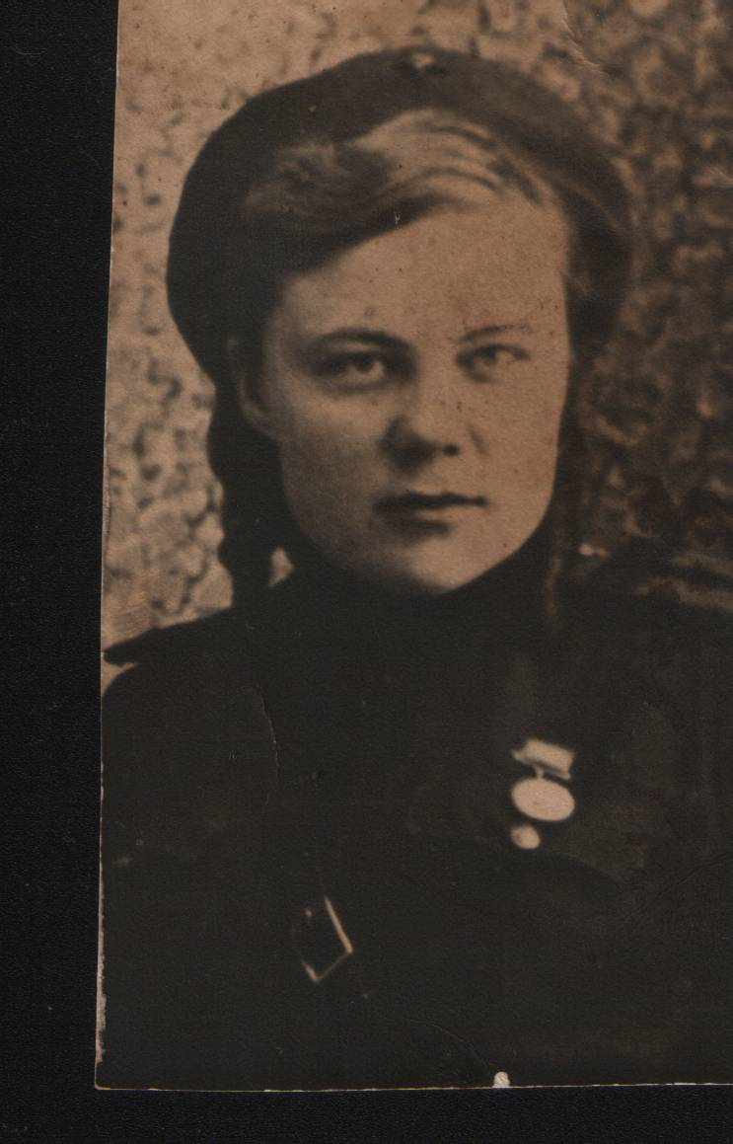
«Скільки було небезпечних випадків життя, особливо 1941-1943 роки, коли відступали. Три роки було небезпечно не тільки в день, а й вночі не було покою. Не було умов для того щоб вмитися, розчесатися.»
Ось так проходила молодість моєї прабабусі Тамари.

Slide 8
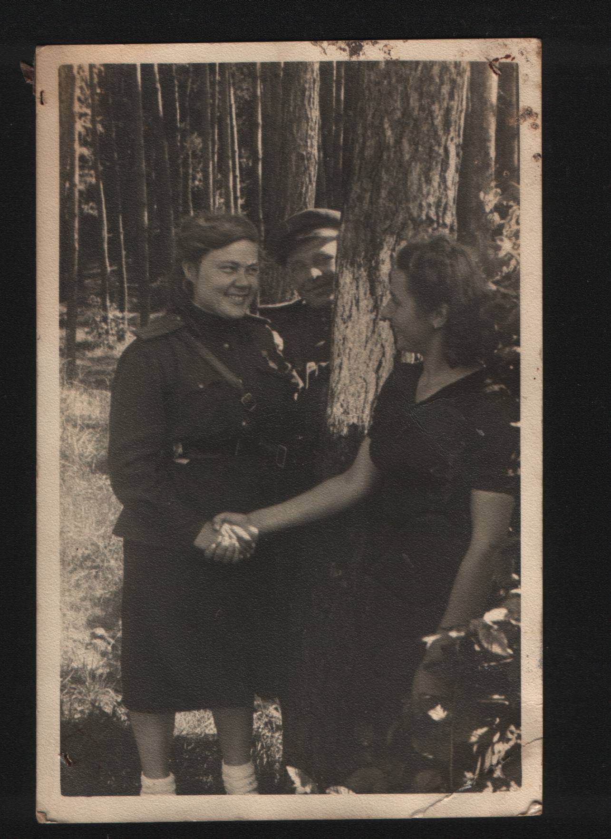
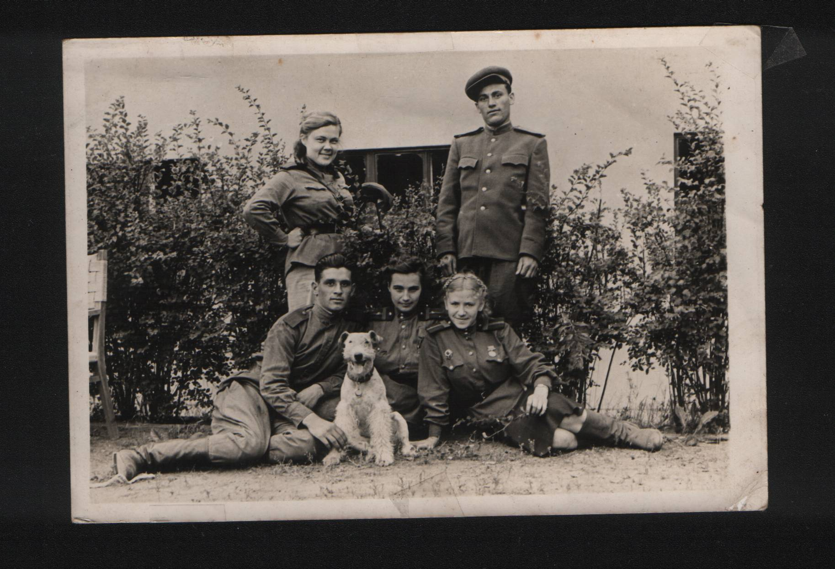
Йшов 1943 рік. Ворог намагався захопити Кавказ. Однак в результаті впертих боїв нашим військам вдалося відкинути фашистів і розвинути наступ. Тамара робила свою справу чесно, віддано, як належить комуністові.

Slide 9
Найважче їй довелося в кубанських плавнях. З крижаної води виносила поранених. Багатьох вражала мужність цієї красивої дівчини. Працюючи при фронтовому санбаті, десятками виносила з-під вогню поранених солдат.

Slide 10
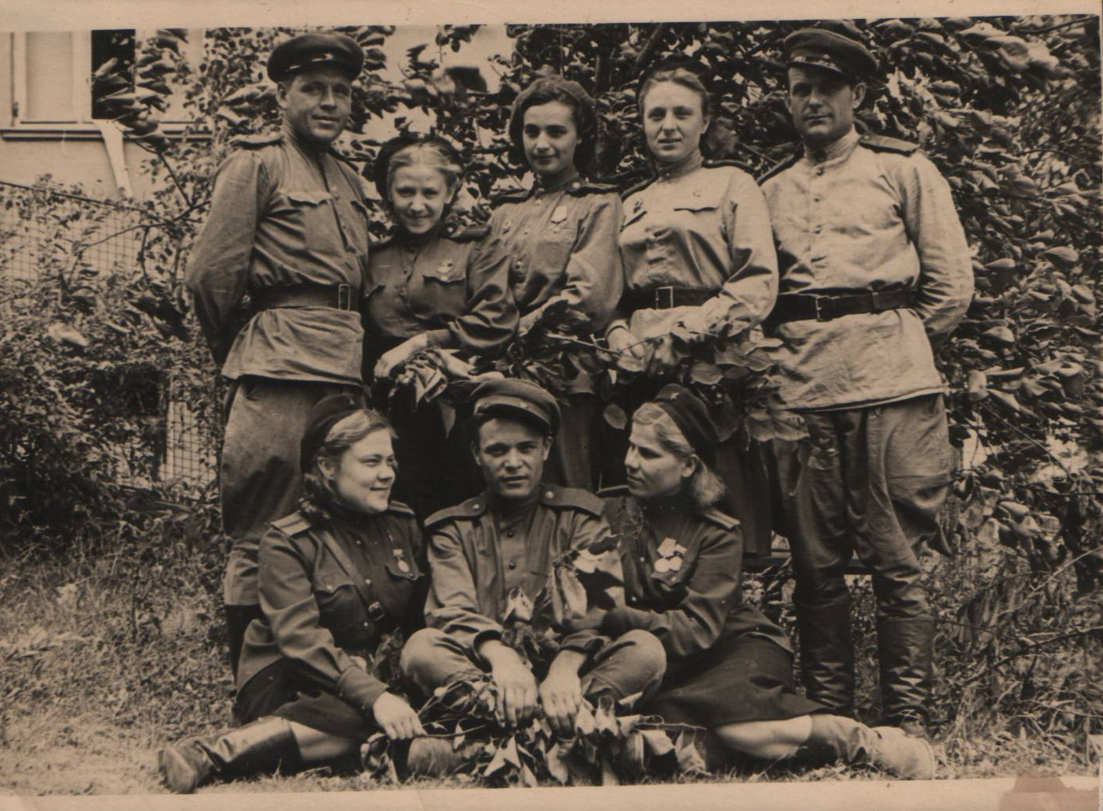
Тамара часто згадувала про Кубань. Її з госпіталю і ще декілька чоловік забрали на передову лінію фронту. Там були плавні, комиш, вода і після бою поранених потрібно було виносити і надавати допомогу.
І от простояли вони там три дні. Якось їм передали, щоб були обережні, тому що у їх напрямку летить п’ять ворожих бомбардувальників. Вони ледве встигли побігти в бліндажі, як почали сипатись бомби. Тоді всі поранені загинули. Не потрапила бомба тільки туди де була моя прабабуся і ще декілька медпрацівників. Тільки вони тоді живими і залишилися. Таких випадків було багато, потрібно було вірити лише в долю.

Slide 11
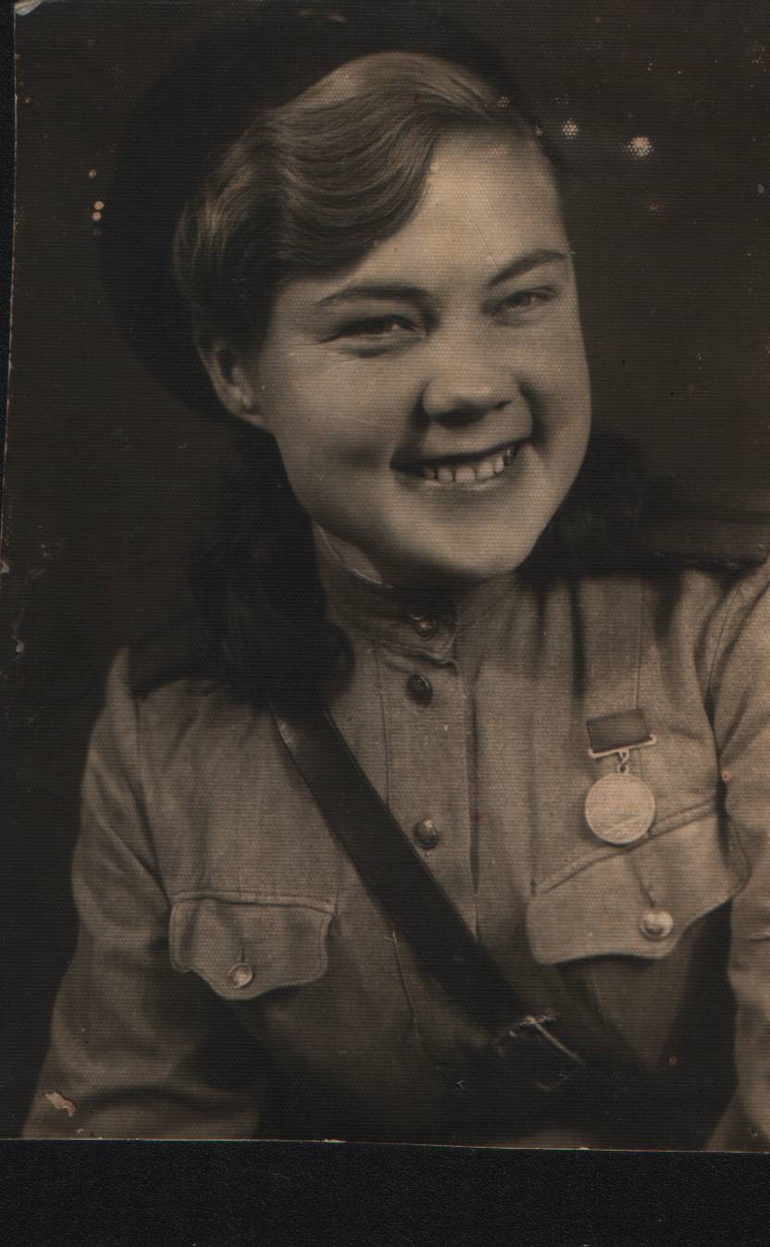
Після розгрому фашистів на Кубані їй довелося разом з частинами Червоної Армії визволяти Бєлгород, Харків, Черкаси, Кіровоград… А довгожданий День Перемоги зустріла в Угорщині.

Slide 12
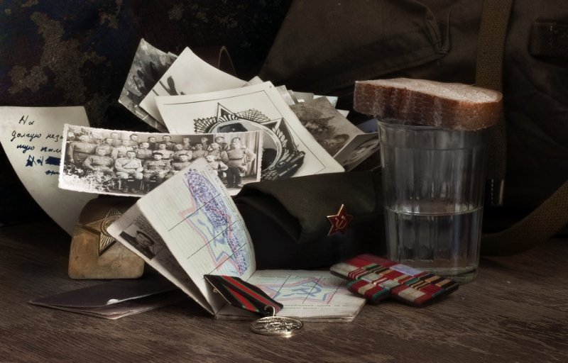
Далі - кінець війни, ПЕРЕМОГА!!! Цю радість не можливо передати словами. Але не можливо і повністю радіти, так як ця війна забрала життя багатьох людей.
Так і моя прабабуся втратила на фронті подруг, які загинули, рятуючи життя інших.

Slide 13
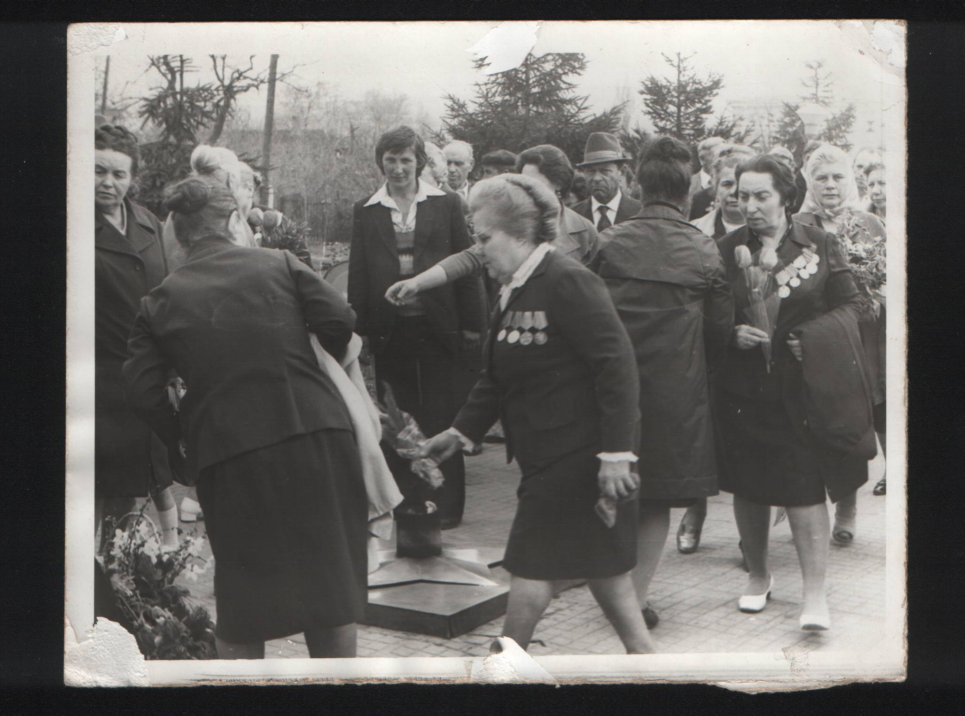
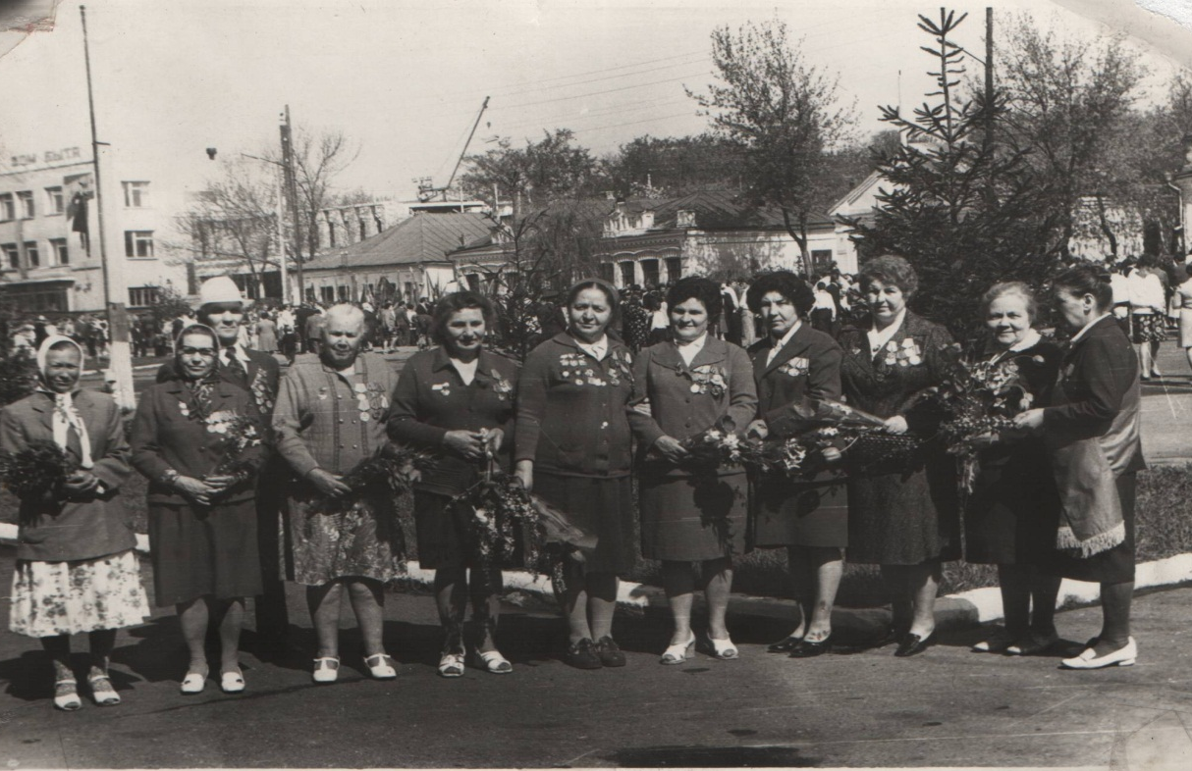
У вересні 1945 року у званні гвардії старшини медичної служби повернулась у рідний край, знову почала працювати у піщанській лікарні медсестрою, потім завідувала Ракулівським ФАПом (з 1954 по 1959 роки). За цей час закінчила Одеське медучилище – фельдшерське відділення. Після переїзду сім’ї в місто Балта працювала медсестрою Балтського ПНД, звідки і пішла на пенсію у 1979 році. Всього мала 49 років трудового стажу.

Slide 14
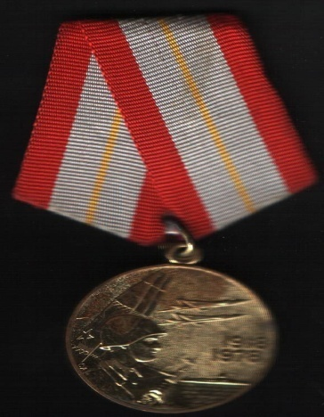
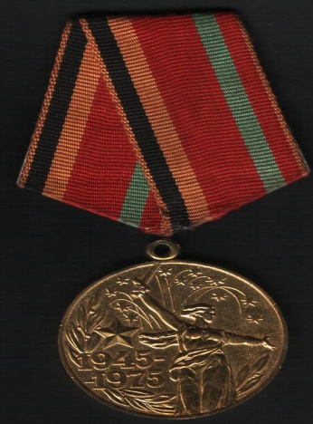
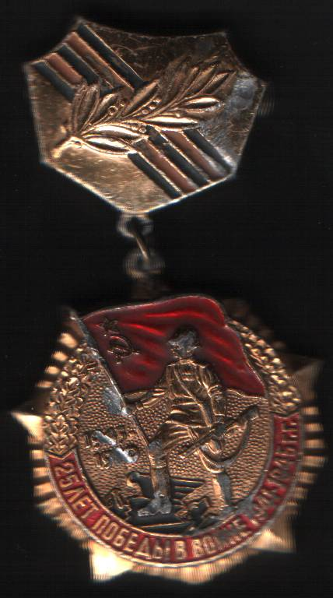
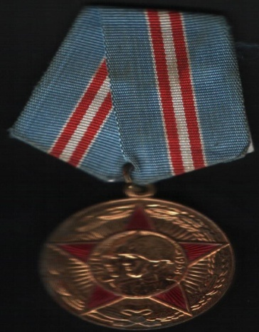
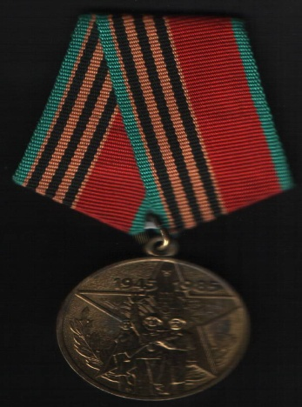
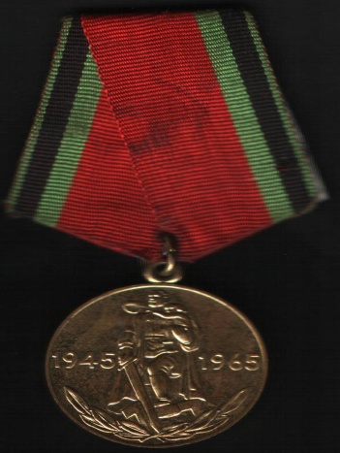
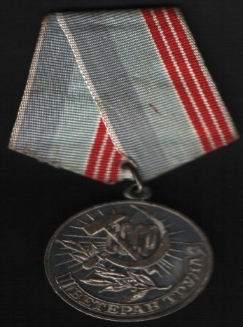
Ветерана війни, ветерана праці нагороджено медаллю “За Відвагу”, орденом Слави ІІІ ст, “За трудові заслуги”, та іншими бойовими нагородами.

Slide 15
Немає пам'ятника невiдомiй санiтарцi або невiдомiй медсестрi, пам'ятника тiєï, котра не тiльки бачила смерть i калiцтва, але цiною власного життя рятувала поранених.
Немає пам'ятника, але залишилася пам'ять!

